Slide 1
イエローステージ（警戒）の対応方針に基づく要請
資料２－１
① 区域 大阪府全域
② 期間 イエローステージ１の期間（10月10日～11月15日。ただし、感染拡大の状況に応じて判断）
③ 実施内容（特措法第24条第９項に基づく）
●府民への呼びかけ
府民に対し、次の内容を要請。
・３密で唾液が飛び交う環境を避けること
１ 高齢者の方
２ 高齢者と日常的に接する家族
３ 高齢者施設・医療機関等の職員
感染リスクの高い環境を避け、
少しでも症状が有る場合、早めに検査を受診すること
は、
・業種別ガイドラインを遵守（感染防止宣言ステッカーの導入）していない、接待を伴う飲食店及び
酒類の提供を行う飲食店の利用を自粛すること
●経済界、大学等へのお願い
従業員や学生などへの注意喚起など、適切な感染防止対策を講じること

Slide 2
●イベントの開催について（府主催（共催）のイベントを含む）
主催者に対し、業種別ガイドラインの遵守を徹底するとともに、
国の接触確認アプリ「ＣＯＣＯＡ」、大阪コロナ追跡システムの導入、
又は名簿作成などの追跡対策の徹底を要請
業種別ガイドラインの見直しを前提に、必要な感染防止策が担保される場合は、別表のとおり緩和
全国的な移動を伴うイベント又は参加者が1,000人を超えるようなイベントを開催する際には、
そのイベントの開催要件等について、大阪府に事前に相談すること
全国的な感染拡大やイベントでのクラスターが発生し、国が業種別ガイドラインの見直しや
収容率要件・人数上限の見直しを行った場合には、国に準じて対応
適切な感染防止策が実施されていないイベントや、リスクへの対応が整っていないイベントは、
開催自粛を要請することも検討

Slide 3
別表
時期 | 収容率 |  | 人数上限
９月19日から 当面11月末まで | 大声での歓声・声援等がない ことを前提としうるもの クラシック音楽コンサート、演劇等、 舞踊、伝統芸能、芸能・演芸、 公演・式典、展示会 等 | 大声での歓声・声援等が 想定されるもの ロック、ポップコンサート、 スポーツイベント、公営競技、公演、 ライブハウス・ナイトクラブでのイベント | ①収容人数10,000人超 ⇒収容人数の50％ ②収容人数10,000人以下 ⇒5,000人 （注）収容率と人数上限でどちらか小さいほうを限度（両方の条件を満たす必要）
 | 100%以内 （席がない場合は適切な間隔） | 50％（※）以内 （席がない場合は十分な間隔）
※異なるグループ間では座席を１席空け、同一グループ（５人以内に限る）内では座席間隔を設けなくともよい。すなわち、収容率は50％を超える場合がある。
 | 展示会、地域の行事等 | 全国的・広域的なお祭り・野外フェス等
イベントの性質 | •入退場や区域内の適切な行動確保が可能 •参加者が自由に移動できる •名簿等で参加者の把握が可能 | •入退場や区域内の適切な行動確保が困難 •参加者が自由に移動できる •名簿等で参加者を把握困難
想定される イベント（例） | •展示会（人数等を管理できるイベント） •地域の行事 | •全国的・広域的な花火大会・野外音楽フェス等
開催要件 | •入場者が大声での歓声・声援等を発し、又は歌唱するおそれがあるものは、 当分の間、収容定員が設定されている場合は収容率50％以内、設定されて いない場合は十分な人と人との間隔（１ｍ）を要することとする。 •それ以外のものについては、感染拡大予防ガイドラインに則った感染拡大 対策を前提として、収容定員が設定されている場合は収容率100％以内、 設定されていない場合は密が発生しない程度の間隔（最低限人と人が接触 しない程度の間隔）を空けることとする。 | •当分の間、十分な人と人との間隔（１ｍ）を要することとする。当該間隔の維持が困難な場合は、開催について慎重に判断。
※詳細：令和２年９月11日付国事務連絡「11月末までの催物の開催制限等について」参照

Slide 4
●施設について（府有施設を含む）
施設（事業者）に対し、次の内容を要請。
１．高齢者施設、医療機関等は、職員、施設と関わりのある業務の従業員、入所者・入院患者、外部から訪問
される方に対し、徹底した感染防止対策を求めること
２．高齢者施設、医療機関等の職員に少しでも症状が有る場合は、検査受診を勧めること
３．業種別ガイドラインを遵守 （感染防止宣言ステッカーの導入）すること
４．国の接触確認アプリ「ＣＯＣＯＡ」、大阪コロナ追跡システムの導入、又は名簿作成など追跡対策をとること
５．バー、クラブ、キャバクラ、ホストクラブ等、夜の街関連施設の従業員に少しでも症状が有る場合は、
検査受診を勧めること
※ミナミの臨時検査場における検査の継続実施

Slide 5
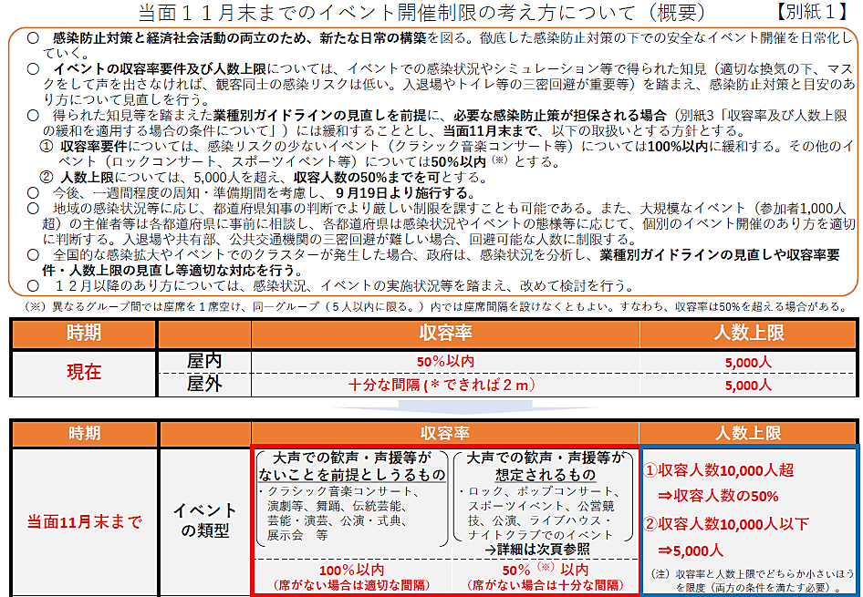
令和２年９月11日付国事務連絡「11月末までの催物の開催制限等について」抜粋

Slide 6
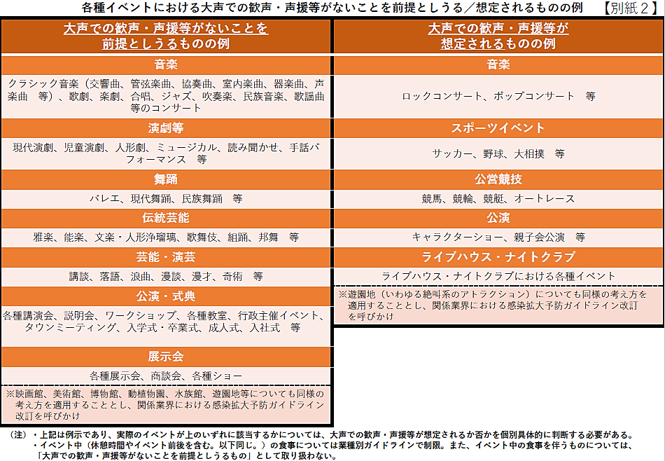

Slide 7
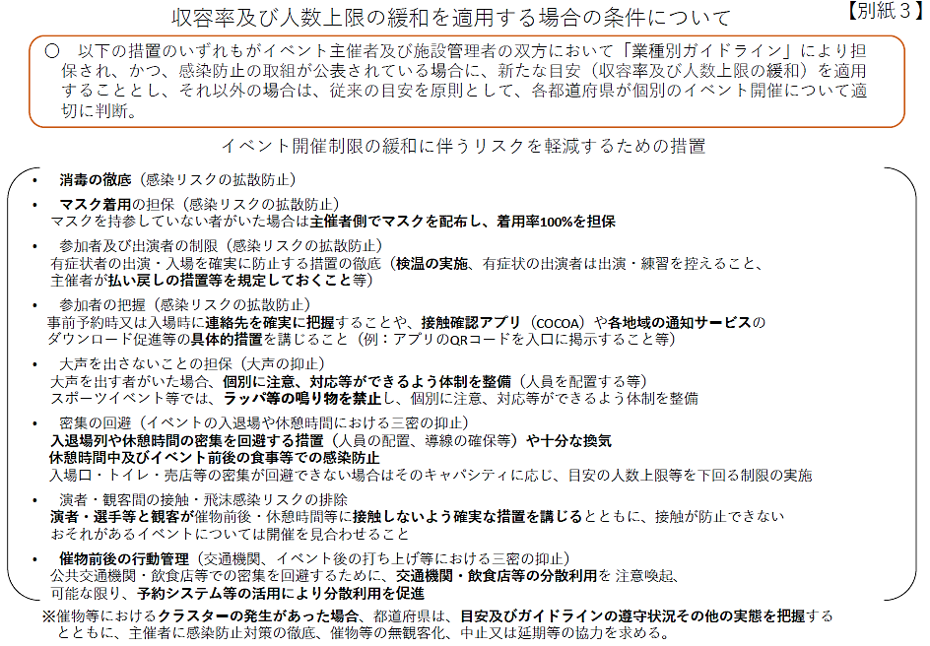

Slide 8
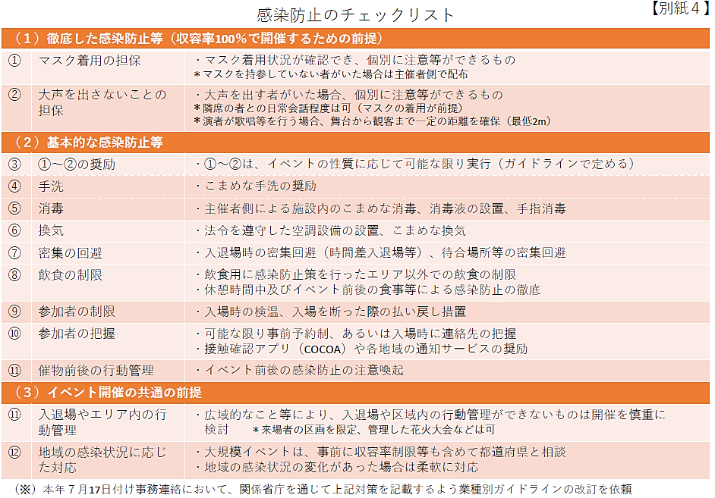

Slide 9
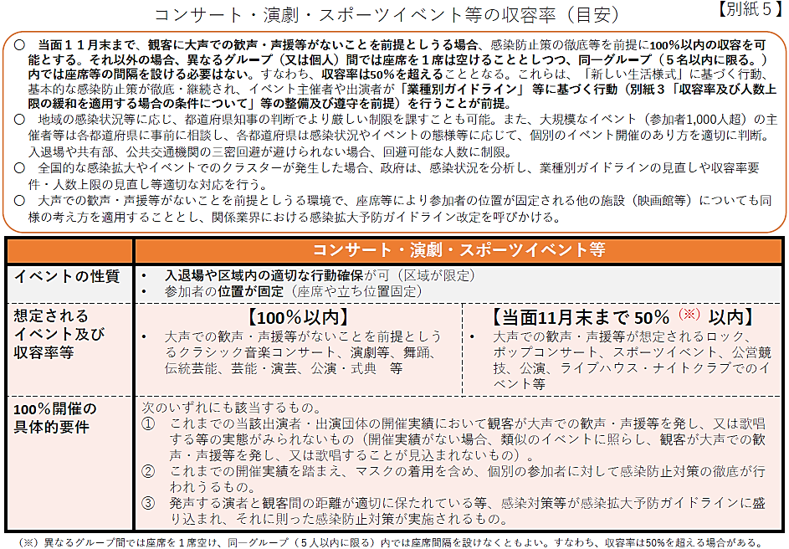

Slide 10
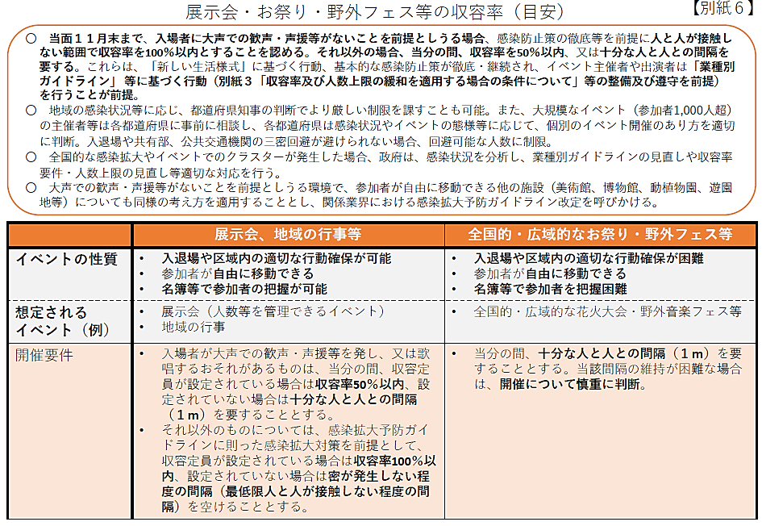

Slide 11
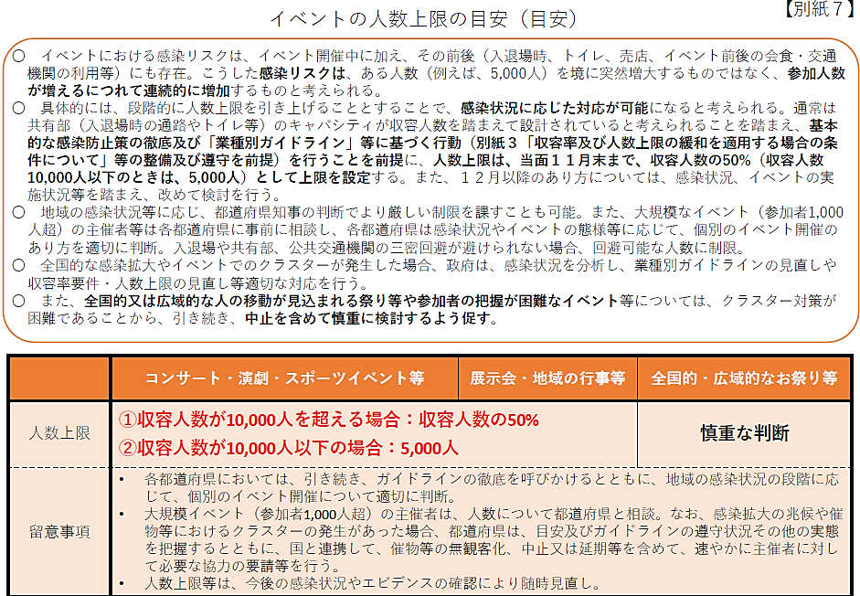

Slide 12
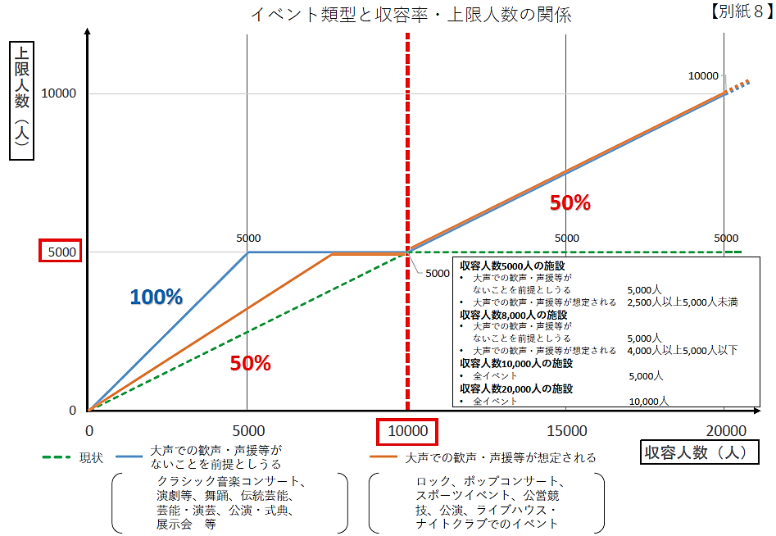

Slide 13
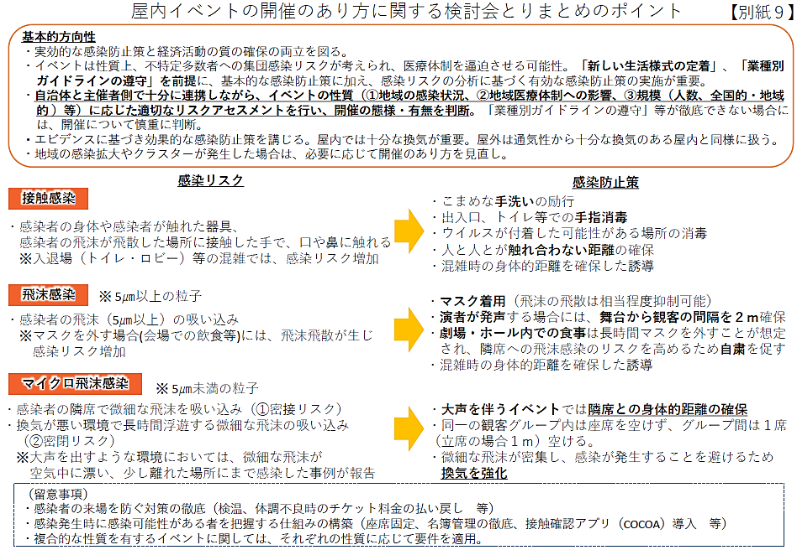

Slide 14
主要な団体のガイドライン改訂状況（10/７現在）
【参考資料】
関係団体 | 対 象 | 改訂日 | 所 管
(公社)全国公立文化施設協会 | 劇場、音楽堂 | 9月18日 | 文部科学省
クラシック音楽公演運営推進協議会 ((一社)日本クラシック音楽事業協会、 (公社)日本オーケストラ連盟) | クラシック音楽 (交響曲、管弦楽曲、協奏曲、室内楽曲、器楽曲等） | 9月18日
緊急舞台芸術ネットワーク | 舞台芸術公演 | 9月18日
(公社)日本プロサッカーリーグ(Jリーグ) | プロサッカー | 9月24日
(一社)日本野球機構(NPB) | プロ野球 | 9月19日
(公社)全国公民館連合会 | 公民館 | 10月2日
全国興行生活衛生同業組合連合会 | 映画館・演芸場 (講談、落語、浪曲、漫談、漫才、奇術等) | 9月19日 | 厚生労働省
（一社）ライブハウスコミッション NPO法人ライブハウス協会 飲食を主体とするライブスペース運営協議会 日本音楽会場協会 | ライブハウス | 9月25日
(一社)日本コンベンション協会(MICE) | ビジネスイベント (商談会、企業研修、国際会議･学会、展示会) | 9月18日 | 国土交通省
（一社）日本展示会協会 | 展示会 | 10月６日 | 経済産業省
(一社)コンサートプロモーターズ協会 | ロックコンサート、ポップコンサート | 7月10日以降改訂なし | 経済産業省 文部科学省

